Slide 1
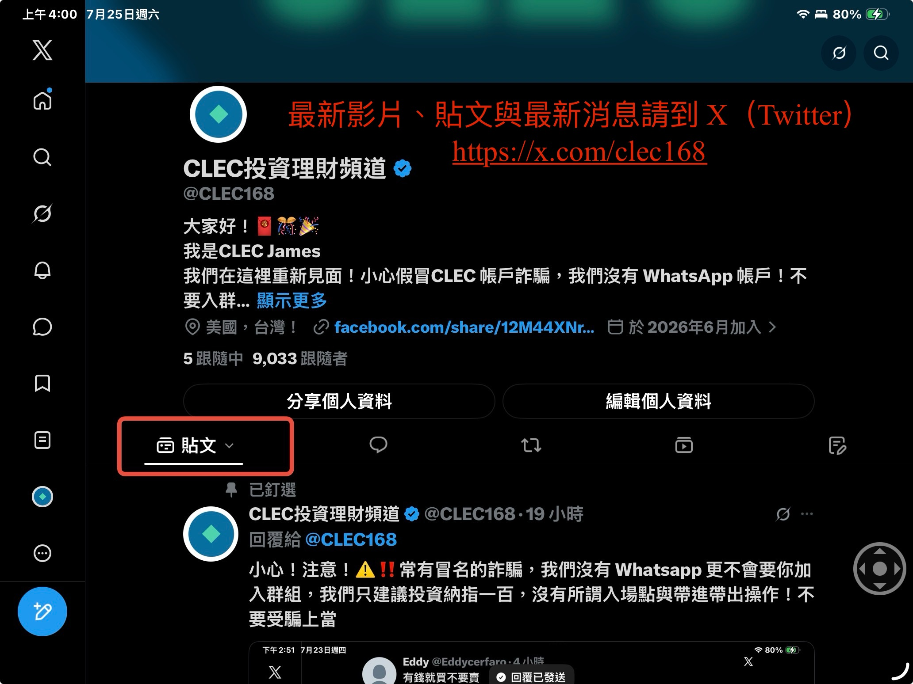
最新影片、貼文與最新消息請到 X（Twitter）
https://x.com/clec168

Slide 2
《CLEC 緣起與今日》有聲書 Podcast
  電子書：「全集 1~91」是文字轉聲音
  00001 ~ 00020 是現有的 YT 影片
  電子書下載：
    (https://cfnavi.org/karma-download)
  Youtube Podcast：
    (https://cfnavi.org/karma-ytpodcast)
  Spotify Podcast：
    (https://cfnavi.org/karma-spodcast)
  Apple Podcast：
    (https://cfnavi.org/karma-apodcast)

Slide 3
CLEC 教材整理Skill：分享給使用 Claude 或 Codex 的學員
https://u.pcloud.link/publink/show?code=XZMInc5Z0MJvN44nOlLtU0LgIVvkkSq2cfrV

Slide 4

巿場長期只有上漲
Clubhouse 輕鬆 聊 投資
CLEC (California Life Enrichment Club )
投資理財頻道
2026年7月25日
X 平台 影片編號00575

Slide 5
能夠投資的錢立即市以價買進，
打死不賣！買完就睡覺。
哪一個字看不懂
不要再問這樣買可以嗎要分批嗎？
更不要說要等下跌再買進，你不是神！
等待是最笨策略！

Slide 6
任何保險立即直接解約贖回，自己投資，資產一輩子會增長四個零，你拿回十萬，一輩子會變十億！你自己可以成長成十億百億，何必放在保險公司爛呢？
不要再問保險借款的事！不要用保單借款，這樣做會窮上加窮！
不要保險，不要保險，不要保險！遠離保險遠離做保險經紀的朋友。
有保險的立即馬上找附近臨櫃解約，無需跟你的保險經紀糾纏！

Slide 7
投資不需要知道很多，以下的不要問：
  不要問個股。也不要問我沒提的其他標的。
  不要問何時買？不要問何時賣？
  不要問什麼時候會下跌？不要問何時會上漲？
  不要問還會跌嗎？不要問會跌到哪？
  不要問還會漲嗎？不要問會漲到哪？
投資不是懂越多越好，有錢就買，打死不賣，才是關鍵重點。

Slide 8
分為兩個資料夾「簡報講義」與「教學資料」，目前權限開放「檢視」、「下載」給知道連結的學員：
這是短網址，連結相同位置
http://u.pc.cd/Mx3italK
https://u.pcloud.link/publink/show?code=Mx3italK
分為兩個資料夾
「簡報講義」短連結 https://pse.is/9cal8k
長連結： https://u.pcloud.link/publink/show?code=kZHbTr5ZoHoc9XwCqkXalpr17rjG2keBGvBX
「教學資料」短連結 https://pse.is/9cal8x
長連結： https://u.pcloud.link/publink/show?code=kZQbTr5ZE2GWjjajXERLzYfWVMTIPQccDmRy
無需註冊，在大陸的朋友一樣可以正常下載。

Slide 9
最新影片、貼文與最新消息請到 X（Twitter）https://x.com/clec168
CLEC投資理財
https://clec168.com
有問題可以在X平台 臉書留言，或寫Email 給我！clec.hq.director@gmail.com 。

Slide 10
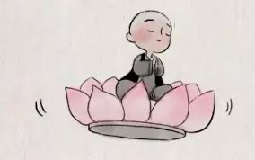
`
市場震盪於我無關！
國際局勢與我無關！
市場分析與我無關！
財務報表與我無關！
經濟局勢與我無關！
所有一切與我無關！
無視市場聲色起伏！
安
心

Slide 11
免責宣告
自2023年7月起，我們已開始註銷「CLEC 教育學院」公司登記與非營利組織程序，並將所有名稱更改為「CLEC 投資理財頻道」，原為「CLEC 投資理財教育學院」。還是會用CLEC ，提醒大家，除非為James Chen本人，否則與我們無關，請勿受騙。
我們影片及相關內容僅供教育目的，無營利行為。我們沒有任何討論群組或社團，如果有人邀请您加入，請小心詐騙。
我們近二十多年來一直致力於義務教學，從未從中獲利。請勿相信任何收費的投資建議。雖然YouTube影片可能出現廣告，但這不是我們所能控制，也不會從中獲利。
我們提供的所有資訊僅為個人經驗分享，並非專業投資顧問（Certified Financial Advisor/Planner）建議。投資決策應基於個人研究，不應僅依賴影片內容。
投資風險高，可能導致重大損失。如果您無法承受短期內超過10%的虧損或幾年內超過20%的下跌， 則建議不要投資。請注意自己的現金流安全，並充分理解我們的投資哲學後再行動。投資需謹慎， 所有決策均需自行負責。

Slide 12
投資者永遠極度樂觀！
投資者永遠迎向陽光！
市場終將上漲！
投資需要忍耐！
財富值得等待！

Slide 13
訂閱、留言、按👍、轉發分享
Apple Podcast 記得給五顆 ⭐️
訂閱才能收到市場即時訊息

Slide 14
市場
永遠持續上漲
只漲不跌

Slide 15
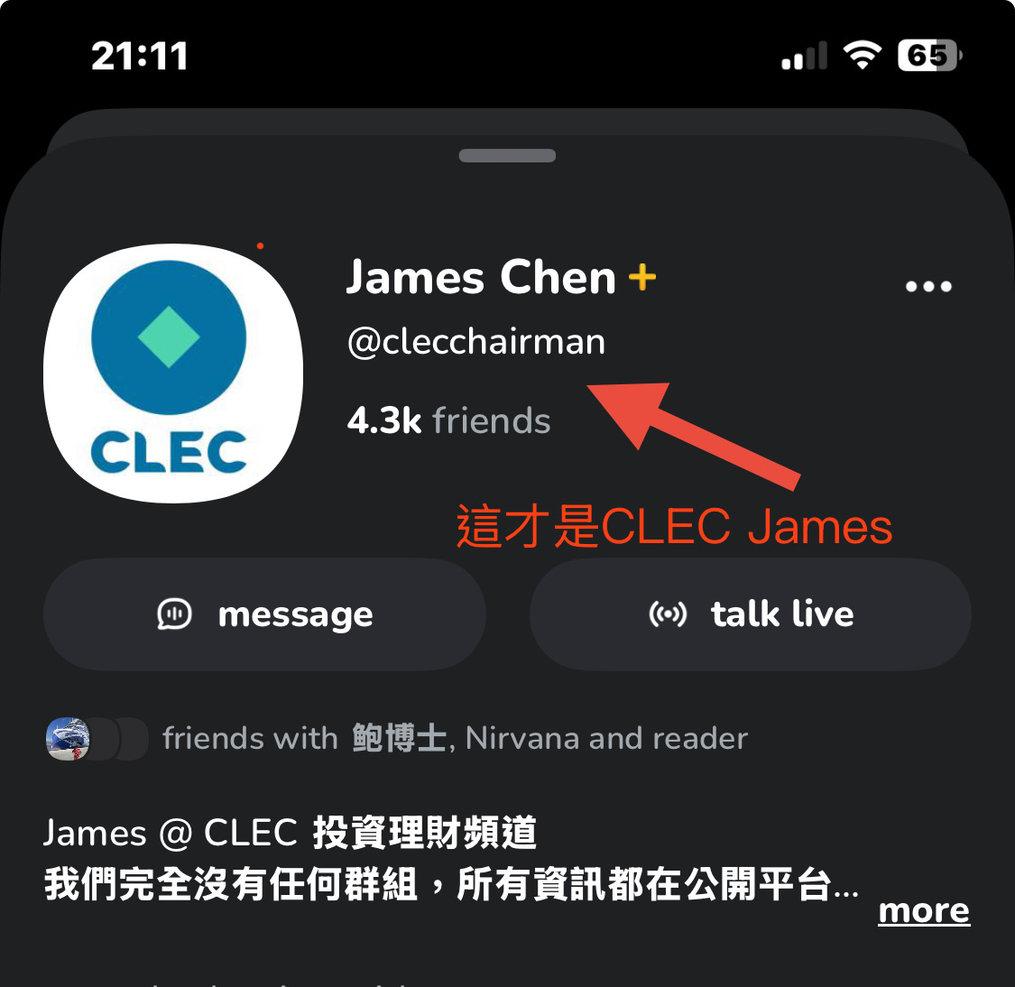
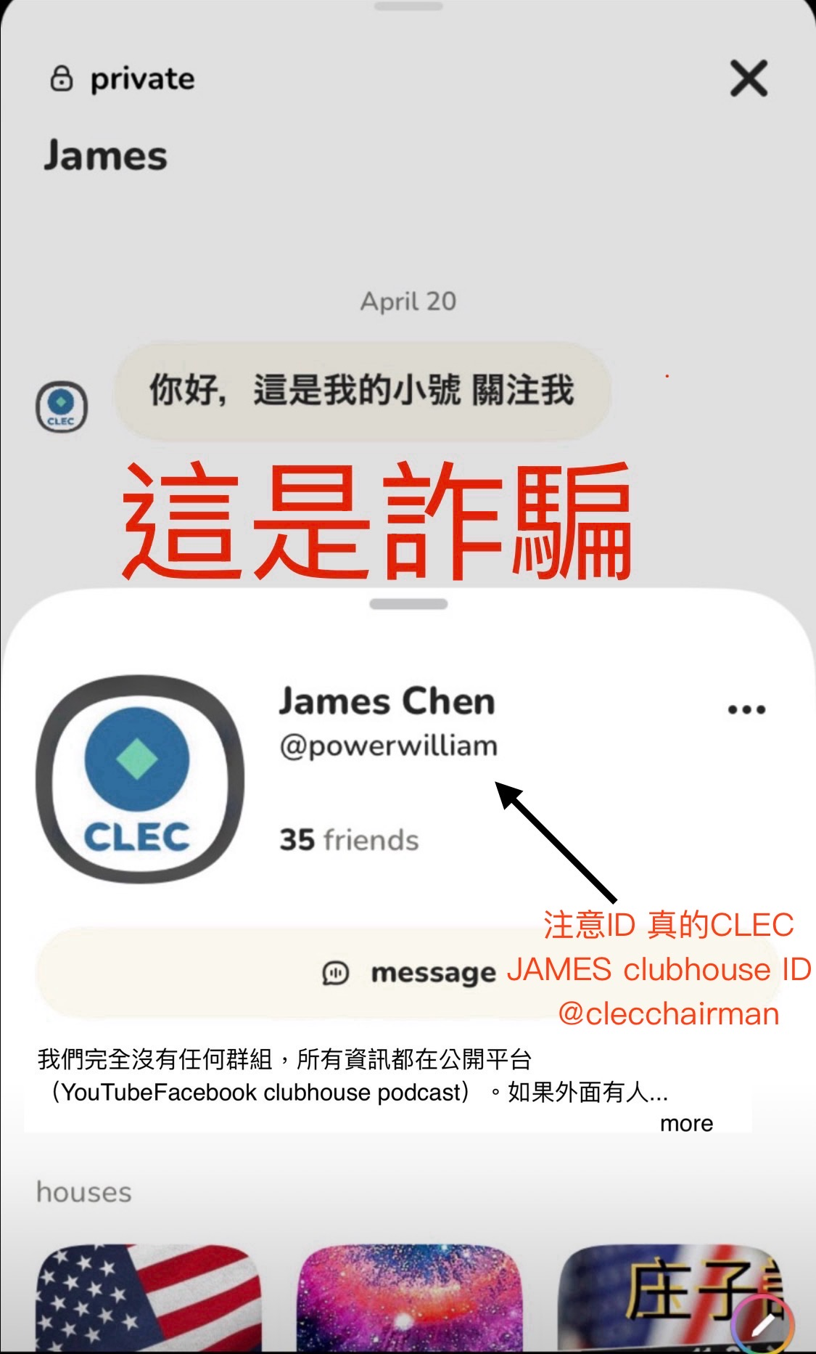
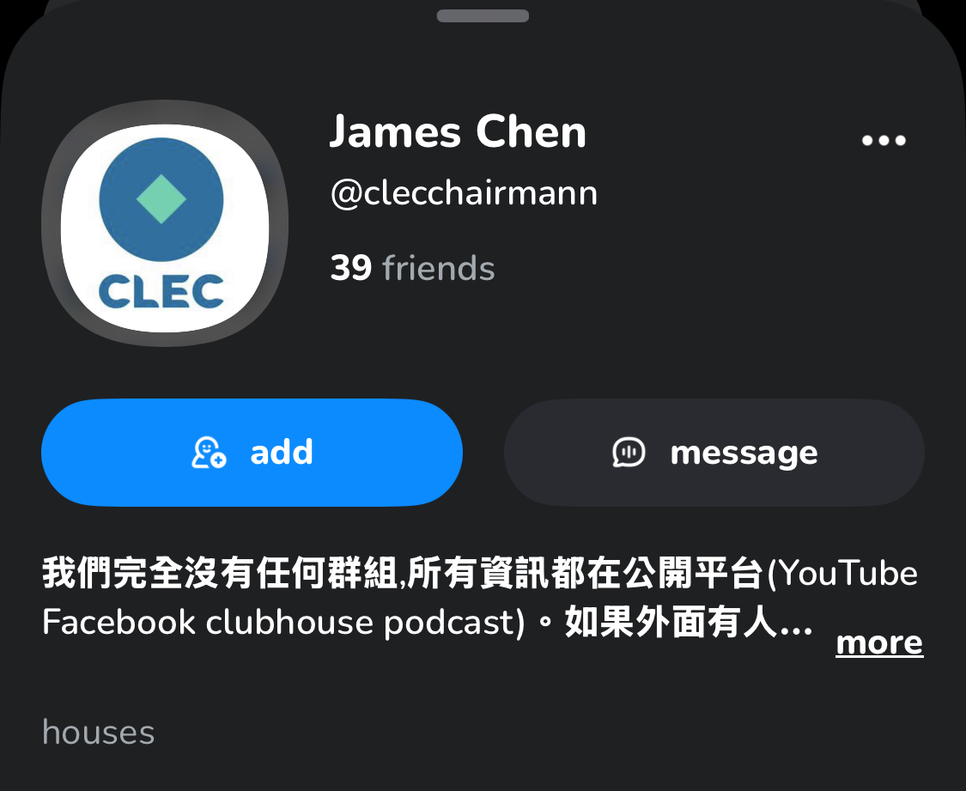
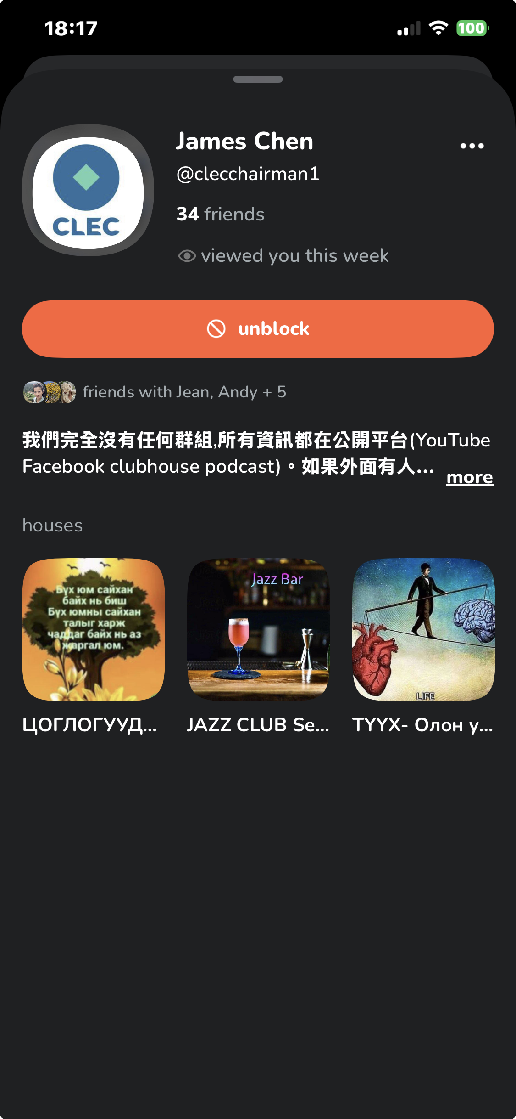
注意clubhouse這位詐騙
這ID是詐騙，他常常改變ID

Slide 16
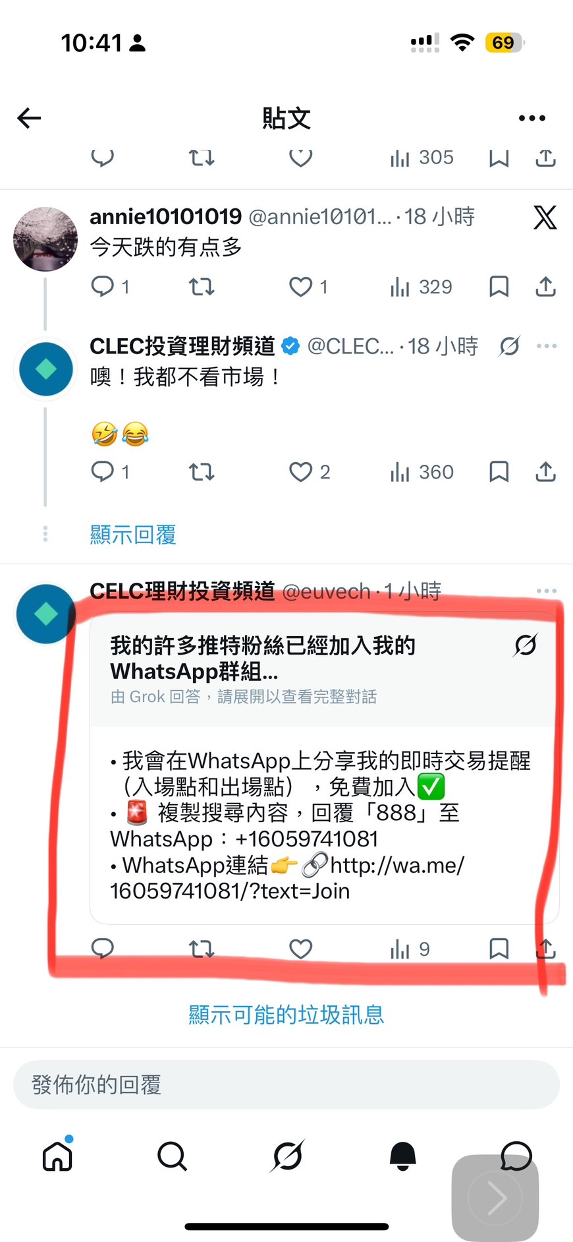
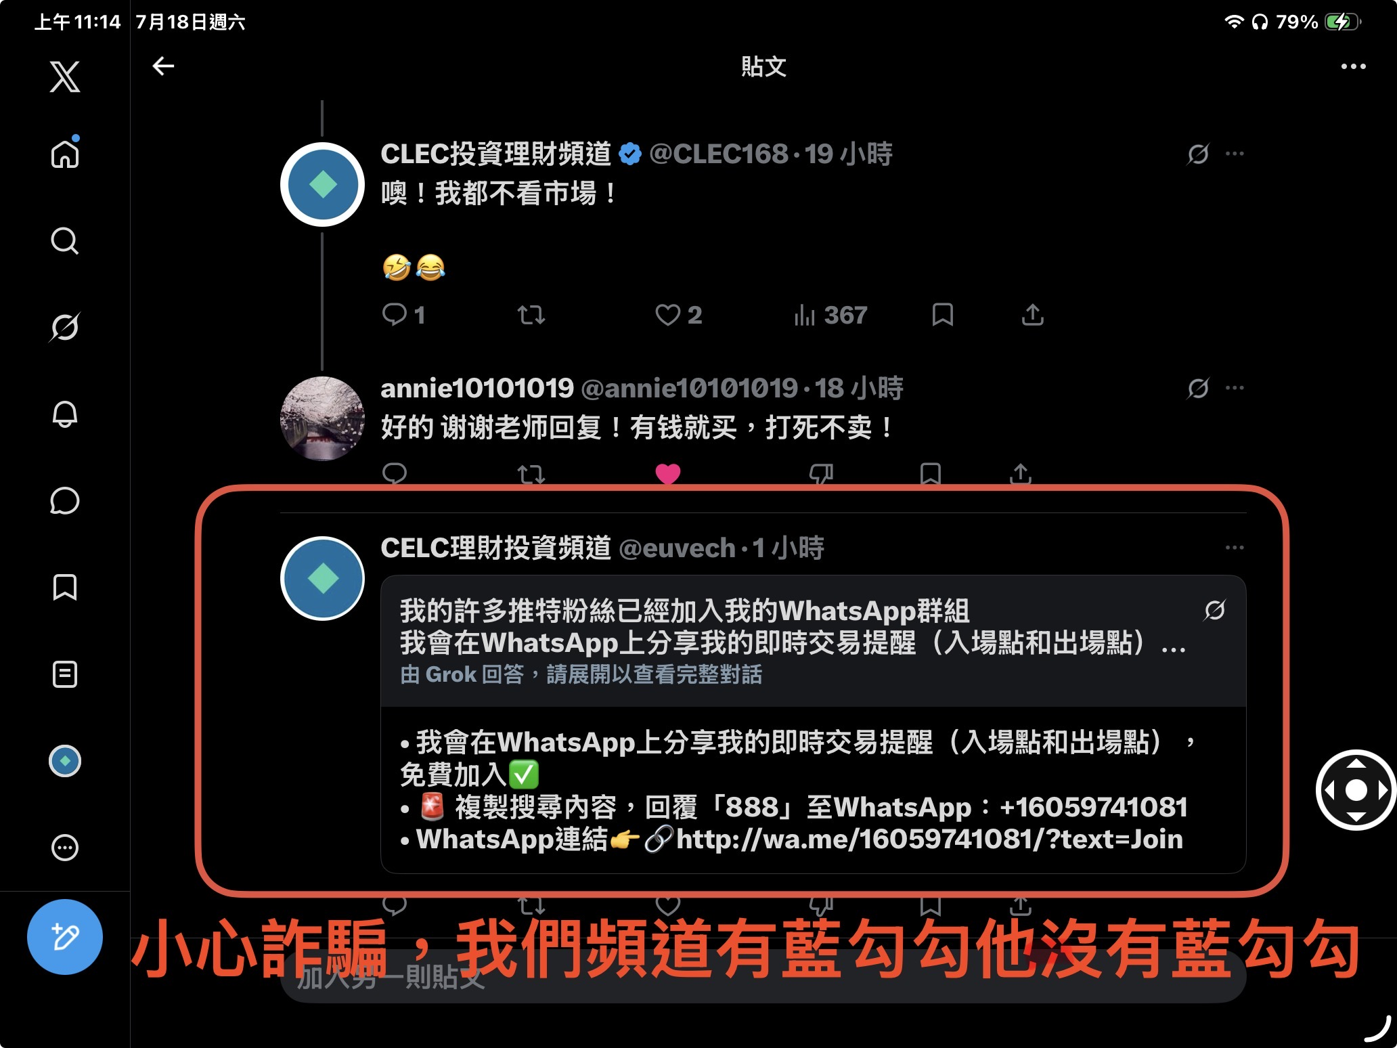

Slide 17
人生有很多事件的目的沒有教會我們，教會我們的通常是事件本身！富有不會教會我們什麼，但追求富有的過程教會我們最多！
群體旅遊，旅遊目的沒有教會我們，旅遊本身教會我們人與人的相處，理解他人，旅遊計劃完成過程！
體育賽事勝負的目的沒有教會我們，體育賽事教會我們團體合作，體育精神、勝不驕敗不餒。
投資致富，致富本身沒有教會我們人生任何事，但追求富有教會我們「什麼是貪婪與恐懼、不受市場控制，市場最艱難的時候懂得什麼是風險與控制風險，市場一切與我無關，保持平常心！怡然自得！上漲快樂、下跌舒服！」

Slide 18
世界不是真的！我們不用與外面對話或爭辯哪一個才是對，每個人都在自己的洞穴，不會爬出洞穴看看外面的世界，我們就待在我們的世界舒服就好，不要理會外面的聲音，這樣身心會比較健康。
資本主義與國家社會從沒有正規的理財教育，因為就是不讓大部分人理解！這樣大家都乖乖做勞工！
在市場上的聲音都是學院派的，專家投資少有成功，那更不用提外面媒體的靡靡之音了！
所以從外面的資訊都無需理會，應該是不聽不看不存在，心情平靜最舒服。

Slide 19
就算是從ChatGPT得到的投資理財也是學院派的書匠，不要信以為真，如果學院派投資都無法成功，那人工智慧吐出來的資訊對一般投資者也是沒有用的。
世界本身就是一個最大的謊言。只有不聽不看，專注研究自己的路徑，時常對自己的認知證偽，確認我們的認知為「真」，有問題要修正，才是最重要也值得去花時間的。
相信自己所相信的，證實自己所相信的，比去證實別人更簡單實際有效。

Slide 20
投資QQQ我們擁有一百家公司，每天都在出貨、發展、解決、銷售、進帳、獲利，每天的價值都在疊加，這是我們投資納指一百指數的邏輯！
股價市場與我們一點關係都沒有！

Slide 21
如果熊市要二十年後才來，從現在市場持續上漲二十年，你認為什麼樣的資產配置最好？
如果現在就是市場最高點，未來三年股市將下跌 80%或更多，你又會選擇什麼樣的資產配置？
真正重要的，不是只為其中一種情境做準備，而是要假設這兩種情境都有可能發生，而且各有 50% 的機率，那什麼才是最佳資產配置策略，這是投資終極要回答的問題！
你的任務，就是找出一套資產配置，無論未來以上兩種情況任何一種情況發生，都能讓你吃得好、睡得好、沒有煩惱，賺得到，活得好，不需要因為市場波動而改變人生。
投資不是追求賺最多，而是追求在任何情境下，都能安心持有、永遠活著、吃得好、睡得香、有錢花、想花就花。市場漲跌、虧損回報，市場一切，與我無關！

Slide 22
3451.HK 是 Global X Nasdaq 100 Covered Call Active ETF，採用主動式 Covered Call（備兌買權）策略，每月配息。
根據最近一年的配息紀錄（類似QQQI 是在香港不錯的選擇）：
* 過去 12 個月累積配息：約 10.20 港元/單位
* 目前股價約 79～80 港元
* 換算最近一年股息殖利率約 12.8%～13.0%。
對香港投資人而言，3451.HK 是一個值得研究的選擇，因為它可以提供接近 QQQI 的配息水準，同時避免直接持有美國 ETF 所面臨的 30% 美國股息預扣稅

Slide 23
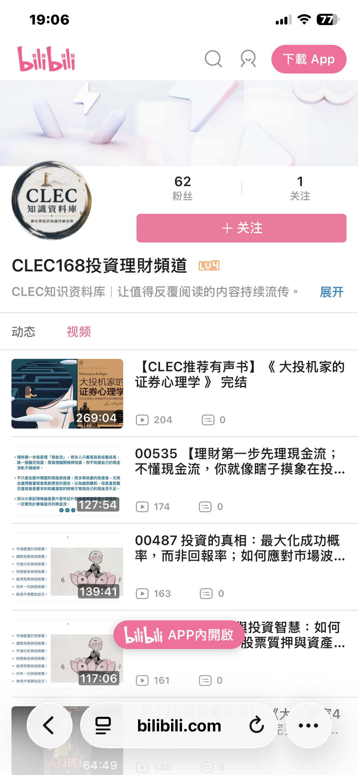
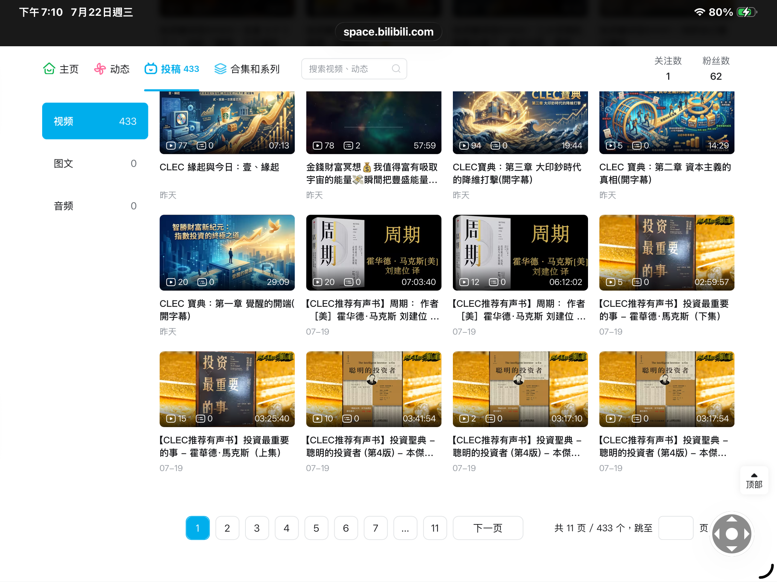
汇报一下“CLEC168投資理財”B站频道的最新进展：
频道已初步建立（链接：https://space.bilibili.com/473957263 ）

Slide 24
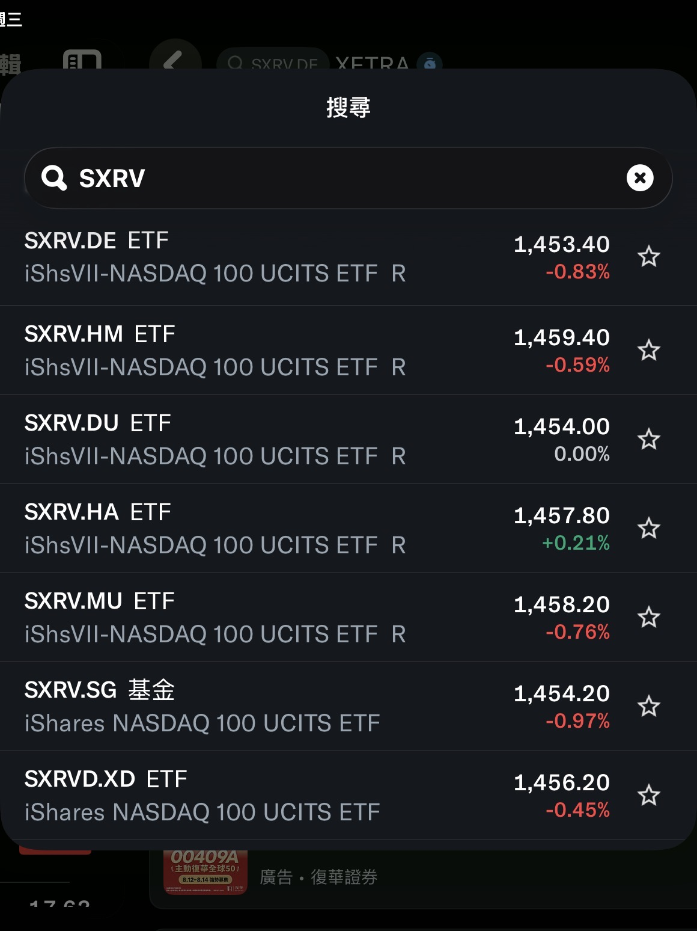
iShares NASDAQ 100 UCITS ETF USD (Acc)(SXRV)

Slide 25
市場天天都上漲
很美好、很快樂
🍂🌷🌹🌸🌼🌺🌻
🌞💫✨🌟🌈🌈❤️

Slide 26
由 CLEC投資理財頻道 在 X 上發佈『價值十億元的投資講座』
00694 2026年 投資第一堂課『價值十億元的投資講座』第一章 2026年5月5日
https://x.com/CLEC168/status/2071329516484796535/video/1?s=66
00695 2026年 投資第一堂課『價值十億元的投資講座』第二章 2026年5月6日
https://x.com/CLEC168/status/2071585253316313318/video/1?s=66
00696 2026年 投資第一堂課『價值十億元的投資講座』第三章 2026年5月7日
https://x.com/CLEC168/status/2071585566735700473/video/1?s=66

